Slide 1
algoritmi e strutture di dati
notazione asintotica
m.patrignani

Slide 2
nota di copyright
queste slides sono protette dalle leggi sul copyright
il titolo ed il copyright relativi alle slides (inclusi, ma non limitatamente, immagini, foto, animazioni, video, audio, musica e testo) sono di proprietà degli autori indicati sulla prima pagina
le slides possono essere riprodotte ed utilizzate liberamente, non a fini di lucro, da università e scuole pubbliche e da istituti pubblici di ricerca
ogni altro uso o riproduzione è vietata, se non esplicitamente autorizzata per iscritto, a priori, da parte degli autori
gli autori non si assumono nessuna responsabilità per il contenuto delle slides, che sono comunque soggette a cambiamento
questa nota di copyright non deve essere mai rimossa e deve essere riportata anche in casi di uso parziale

Slide 3
notazione asintotica
definizioni
proprietà delle notazioni asintotiche
uso esteso (o improprio) della notazione

Slide 4
studio di funzioni
intersezioni con gli assi e segno
simmetrie e periodicità
continuità, discontinuità, derivazione
massimi, minimi e flessi
comportamento agli estremi del dominio
  asintoti orizzontali, verticali, obliqui
  notazione asintotica
voi siete qui

Slide 5
scopo delle notazioni asintotiche
si applicano alle funzioni f(n) il cui dominio è l’insieme N dei naturali
  possono essere facilmente estese ai reali
classificano le funzioni dal punto di vista del loro comportamento per grandi valori di n
forniscono un limite superiore e/o inferiore della funzione
  la limitazione avviene per confronto con altre funzioni

Slide 6
notazione O-grande
denotiamo O(g(n)) (“O grande di g di n”) l’insieme delle funzioni “limitate superiormente da g(n)”
definite come segue:
f(n) ∈ O(g(n)) ⇔ esistono due costanti positive c ed n₀ tali che per ogni n ≥ n₀ si verifica
0 ≤ f(n) ≤ c ⋅ g(n)
oppure, più formalmente:
O(g(n)) = { f(n) : ∃c > 0, ∃n₀ > 0, tali che ∀n ≥ n₀
0 ≤ f(n) ≤ c ⋅ g(n)}

Slide 7
notazione O-grande
c ⋅ g(n)
f(n)
N
n₀

Slide 8
osservazioni sulla definizione di O(g(n))
O(g(n)) = ∅ (l’insieme vuoto) se g(n) è una funzione asintoticamente negativa
  conveniamo che g(n) non sia mai asintoticamente negativa
le costanti c ed n₀ dipendono dalla particolare f(n)
qual è il ruolo della costante c?
  se la costante c non ci fosse
    correttamente avremmo 2n ∈ O(n²)
    ma avremmo anche 2n ∉ O(n), oppure n²+1 ∉ O(n²)
vale la proprietà riflessiva: g(n) ∈ O(g(n))

Slide 9
funzioni limitate superiormente da g(n)
O(g(n))
g(n)

Slide 10
esempio di funzione ∈ O(n²)
1
2
dimostriamo che n² – 3n ∈ O(n²)
  dobbiamo trovare almeno una c > 0 ed una n₀ > 0 tali che
  ∀n ≥ n₀, 0 ≤ f(n) ≤ c ⋅ g(n)
  0 ≤ n² – 3n ≤ c ⋅ n²
  dividiamo per n² e otteniamo
  proviamo a fissare c =
  è soddisfatta per n ≥ 0
  è soddisfatta per n ≥ 6
  dunque c = 0.5 e n = 6 dimostrano l’asserto
1
2
0 | ≤ | 1 | – | 3 | ≤ | c
 |  | 2 |  | n
1 | – | 3 | ≤ | 1
2 |  | n |  | 2
0 | ≤ | 1 | – | 3
 |  | 2 |  | n

Slide 11
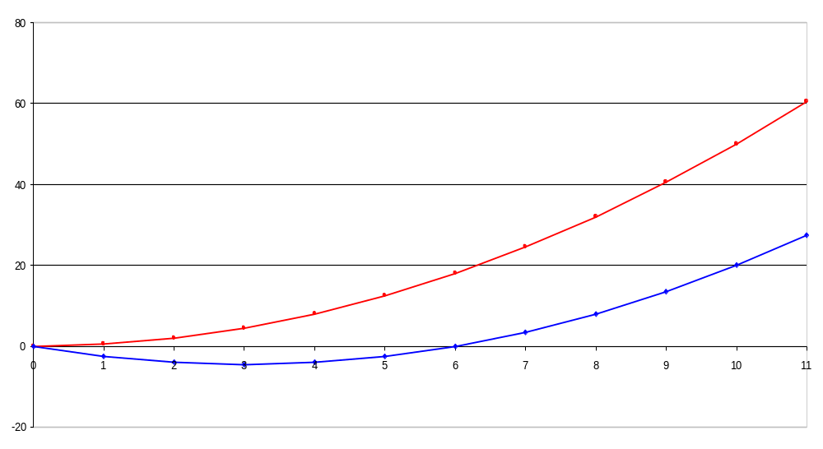
esempio di funzione ∈ O(n²)
n₀
n²
2
1
2
n² - 3n

Slide 12
generalizzazione
per c₁>0 e c₂>0 si ha c₁n^{k} – c₂n^{k-1} ∈ O(n^{k})
  dobbiamo trovare almeno una c > 0 ed una n₀ > 0 tali che
  ∀n ≥ n₀, 0 ≤ f(n) ≤ c ⋅ g(n)
  0 ≤ c₁n^{k} – c₂n^{k-1} ≤ c ⋅ n^{k}
  dividiamo per n^{k}
  proviamo a fissare c = c₁
  è soddisfatta per n ≥ 0
  è soddisfatta per n ≥
0 | ≤ | c₁ | – | c₂ | ≤ | c
 |  |  |  | n
c₁ | – | c₂ | ≤ | c₁
 |  | n
0 | ≤ | c₁ | – | c₂
 |  |  |  | n
c₂
c₁

Slide 13
esercizio: n³ ∉ O(n²)
dimostriamo che n³ ∉ O(n²)
  dovremmo trovare c ed n₀ tali che
  ∀n ≥ n₀, 0 ≤ f(n) ≤ c ⋅ g(n)
  0 ≤ n³ ≤ c ⋅ n²
  dividiamo per n²
  0 ≤ n ≤ c
  assurdo
    quale che sia c esiste sempre un valore di n per cui n > c
analogamente, è facile dimostrare che
n^{k+1} ∉ O(n^{k})

Slide 14
esercizio: n² ∈ O(n³)
dimostriamo, viceversa che n² ∈ O(n³)
  dobbiamo trovare c ed n₀ tali che
  ∀n ≥ n₀, 0 ≤ f(n) ≤ c ⋅ g(n)
  0 ≤ n² ≤ c ⋅ n³
  dividiamo per n²
  0 ≤ 1 ≤ c ⋅ n
  che è soddisfatta, per esempio, per c = 1 ed n ≥ 1
analogamente, è facile dimostrare che
n^{k} ∈ O(n^{k+1})

Slide 15
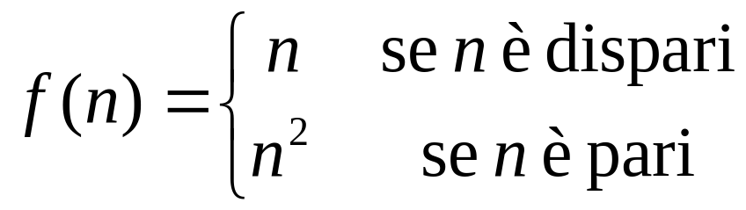
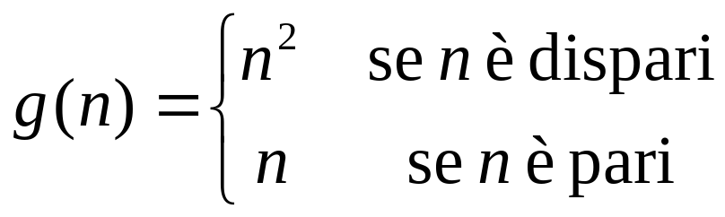
funzioni incommensurabili
è sempre vero che: f(n) ∈ O(g(n))
oppure: g(n) ∈ O(f(n)) ?
consideriamo le seguenti funzioni
poiché n² ∉ O(n)
  f(n) ∉ O(g(n)) per via degli n pari
  g(n) ∉ O(f(n)) per via degli n dispari

Slide 16
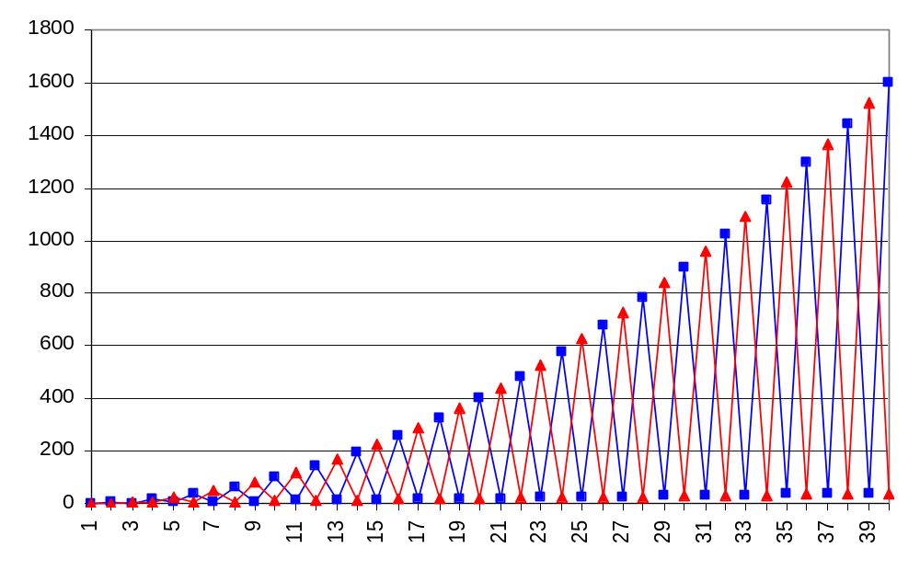
due funzioni incommensurabili
g(n)
f(n)

Slide 17
esploriamo O(g(n))
quali funzioni (oltre a g(n)) sono in O(g(n)) ?
O(g(n))
g(n)

Slide 18
funzioni in O(g(n))
dimostriamo che appartengono ad O(g(n)) le seguenti funzioni f(n):
  proprietà transitiva
  f(n) ∈ O(h(n)) per quanche h(n) ∈ O(g(n))
  regola dei fattori costanti positivi
  f(n) = d · h(n) per qualche h(n) ∈ O(g(n)) e d > 0
  regola della somma
  f(n) = h(n) + k(n) con h(n) e k(n) ∈ O(g(n))

Slide 19
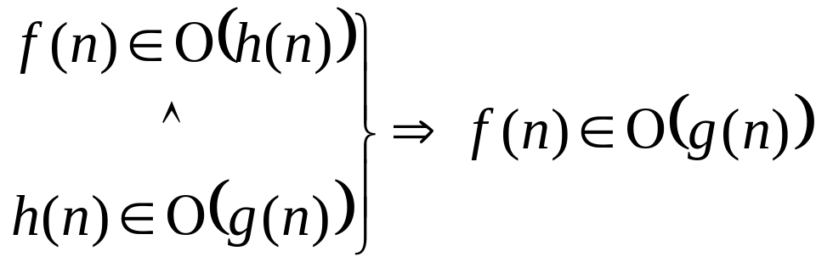
proprietà transitiva
dimostriamo che:
per ipotesi
  ∃c' > 0, ∃n'₀ > 0, t.c. ∀n ≥ n'₀, 0 ≤ f(n) ≤ c' ⋅ h(n)
  ∃c" > 0, ∃n"₀ > 0, t.c. ∀n ≥ n"₀, 0 ≤ h(n) ≤ c" ⋅ g(n)
componendo le due
  0 ≤ f(n) ≤ c' ⋅ c" ⋅ g(n)
e dunque
  ∃c'" > 0, ∃n'"₀ > 0, t.c. ∀n ≥ n'"₀, 0 ≤ f(n) ≤ c'" ⋅ g(n)
  con c'" = c' ⋅ c" e con n'"₀ = max(n'₀,n"₀)

Slide 20
regola dei fattori costanti positivi
se d > 0 è una costante
f(n) ∈ O(g(n)) ⇔ d · f(n) ∈ O(g(n))
infatti, per ipotesi si ha:
  ∃c > 0, ∃n₀ > 0, t.c. ∀n ≥ n₀, 0 ≤ f(n) ≤ c ⋅ g(n)
definisco
  c’ = c ⋅ d (c’ > 0 dato che d > 0)
sostituendo c = c’/d ottengo
  ∃c’ > 0, ∃n₀ > 0, t.c. ∀n ≥ n₀, 0 ≤ f(n) ≤ c’/d ⋅ g(n)
finalmente moltiplicando per d
  ∃c’ > 0, ∃n₀ > 0, t.c. ∀n ≥ n₀, 0 ≤ d ⋅ f(n) ≤ c’ ⋅ g(n)

Slide 21
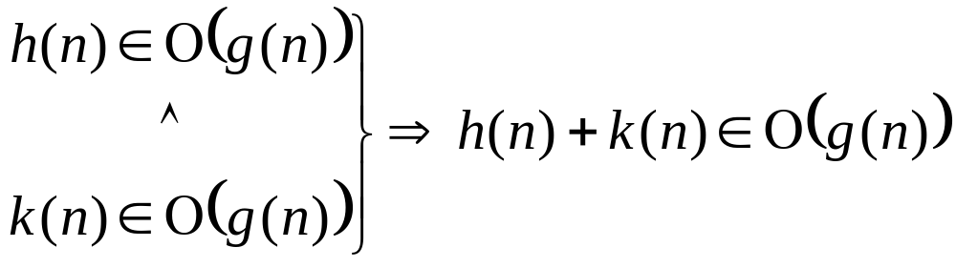
regola della somma
dimostriamo che:
per ipotesi
  ∃c' > 0, ∃n'₀ > 0, t.c. ∀n ≥ n'₀, 0 ≤ h(n) ≤ c' ⋅ g(n)
  ∃c" > 0, ∃n"₀ > 0, t.c. ∀n ≥ n"₀, 0 ≤ k(n) ≤ c" ⋅ g(n)
sommando le due disequazioni si ottiene
  0 ≤ h(n) + k(n) ≤ c' ⋅ g(n) + c" ⋅ g(n)
da cui
  ∃c'" > 0, ∃n'"₀ > 0, t.c. ∀n ≥ n'"₀, 0 ≤ h(n) + k(n) ≤ c'" ⋅ g(n)
  con c'" = c' + c" e con n'"₀ = max(n'₀,n"₀)

Slide 22
usi estesi (o impropri) della notazione
abuso della notazione
  spesso in luogo di f(n) ∈ O(g(n)) si trova
  f(n) = O(g(n))
  ciò è vero anche per le notazioni Θ e Ω
operazioni con la notazione asintotica:
  3n³ + O(n) si intende: 3n³ sommata con una
  funzione appartenente a O(n)

Slide 23
esercizio
dimostriamo che
6n⁴ – 3n³ + 2n² + 5n + 6 ∈ O(n⁴)
fattori costanti positivi
O(n⁴) – O(n³) + O(n²) + O(n) + O(1)
appartenenze note
proprietà transitiva
O(n⁴) + O(n⁴) + O(n⁴) + O(n⁴)
regola della somma
O(n⁴) + O(n⁴)
regola della somma
O(n⁴)

Slide 24
esercizi sulla notazione O-grande
la funzione f(n) = n² + n⁴ appartiene ad O(n³)?
la funzione f(n) = 0.5n² + 3n appartiene ad O(n)?
la funzione f(n) = 4n² + 3 log(n) appartiene ad O(n)?
la funzione f(n) = n log(n) appartiene ad O(n²)?
la funzione f(n) = 5 (costante per ogni n) appartiene ad O(n)?
la funzione f(n) = 5 (costante per ogni n) appartiene ad O(1)?
una funzione appartenente ad O(n²) appartiene anche ad
O(n log(n))?
una funzione appartenente ad O(n) appartiene anche ad
O(n log(n))?
se h(n) e k(n) sono due funzioni appartenenti a O(g(n)), allora la funzione f(n) = 2h(n) + 2k(n) appartiene anch’essa ad O(g(n))?
la funzione f(n) = log(n) appartiene ad O(2^{n})?

Slide 25
esercizi sulla notazione O-grande
una funzione appartenente a O(log n) appartiene anche ad O(n)?
una funzione appartenente a O(n²) appartiene anche ad O(n³)?
se la funzione f(n) ∈ O(g(n)) allora è sempre vero che
g(n) ∈ O(f(n))?
se la funzione f(n) ∉ O(g(n)) allora necessariamente
g(n) ∈ O(f(n))?
se h(n) e k(n) sono due funzioni appartenenti a O(g(n)), allora la funzione f(n) = h(n) + k(n) appartiene anch’essa ad O(g(n))?
la funzione f(n) = n³ + 3n appartiene ad O(n²)?
O(23) = O(1)?
la funzione f(n) = 1 (costante per tutti gli n) appartiene ad O(n)?
la funzione f(n) = 2n + 3n² appartiene ad O(n)?

Slide 26
notazione Ω
denotiamo Ω(g(n)) (“Omega di g di n”) l’insieme delle funzioni “limitate inferiormente da g(n)”
definite come segue:
f(n) ∈ Ω(g(n)) ⇔ esistono due costanti positive c ed n₀ tali che per ogni n ≥ n₀ si verifica
0 ≤ c ⋅ g(n) ≤ f(n)
oppure, più formalmente:
Ω(g(n)) = { f(n) : ∃c > 0, ∃n₀ > 0, tali che ∀n ≥ n₀
0 ≤ c ⋅ g(n) ≤ f(n)}

Slide 27
notazione Ω
f(n)
c ⋅ g(n)
N
n₀

Slide 28
osservazioni sulla definizione di Ω(g(n))
si può facilmente dimostrare che
f(n) ∈ Ω(g(n)) ⇔ g(n) ∈ O(f(n))
nel caso della notazione Ω occorre spesso ricorrere a valori minori di uno per la costante c
  la costante c non è necessariamente un intero
sarebbe stato analogo scrivere: 0 ≤ g(n) ≤ c⋅f(n)
anche per Ω(g(n)) esistono funzioni incommensurabili
vale la proprietà riflessiva: g(n) ∈ Ω(g(n))
Notes:
la prima proprietà è detta anche della “simmetria trasposta”

Slide 29
funzioni limitate inferiormente da g(n)
Ω(g(n))
g(n)

Slide 30
funzioni in Ω(g(n))
per Ω(g(n)) valgono proprietà analoghe a quelle che abbiamo dimostrato per O(g(n))
appartengono ad Ω(g(n)) le seguenti funzioni:
  proprietà transitiva
  f(n) ∈ Ω(h(n)) per qualche h(n) ∈ Ω(g(n))
  regola dei fattori costanti positivi
  f(n) = d · h(n) per qualche h(n) ∈ Ω(g(n)) e d > 0
  regola della somma
  f(n) = h(n) + k(n) con h(n) e k(n) ∈ Ω(g(n))

Slide 31
esercizi sulla notazione Ω
la funzione f(n) = n² + n⁴ appartiene ad Ω(n³)?
la funzione f(n) = 3 (costante per ogni n) appartiene ad Ω(n)?
una funzione appartenente ad Ω(n³) appartiene anche ad Ω(n²)?
la somma di due funzioni appartenenti ad Ω(n) produce sempre una funzione appartenente ad Ω(n)?
se la funzione f(n) ∈ O(g(n)), allora necessariamente la funzione g(n) ∈ Ω(f(n))?
la funzione n² appartiene ad Ω(n)?
la funzione f(n) = 4n + 6n² + 8n³ appartiene ad Ω(n²)?

Slide 32
notazione Θ
denotiamo Θ(g(n)) (“Teta di g di n”) l’insieme delle funzioni “limitate inferiormente e superiormente da g(n)”
definite come segue:
f(n) ∈ Θ(g(n)) ⇔ esistono tre costanti positive c₁, c₂, ed n₀ tali che per ogni n ≥ n₀ si verifica
0 ≤ c₁ ⋅ g(n) ≤ f(n) ≤ c₂ ⋅ g(n)
oppure, più formalmente:
Θ(g(n)) = { f(n) : ∃n₀ > 0, ∃c₁ > 0, ∃c₂ > 0, tali che
0 ≤ c₁ ⋅ g(n) ≤ f(n) ≤ c₂ ⋅ g(n)
∀n ≥ n₀ }

Slide 33
notazione Θ
c₂ ⋅ g(n)
f(n)
c₁ ⋅ g(n)
N
n₀

Slide 34
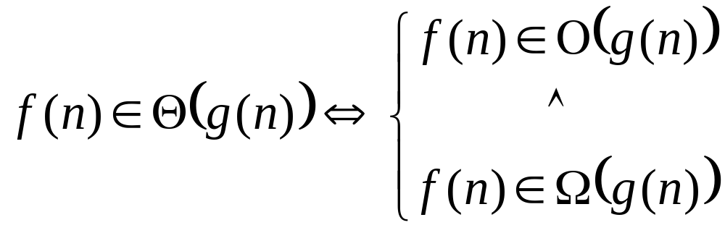
osservazioni sulla definizione di Θ(g(n))
dalla definizione si ricava immediatamente che
  questa considerazione offre una definizione alternativa di Θ(g(n))
vale la proprietà riflessiva: g(n) ∈ Θ(g(n))
valgono tutte le proprietà che abbiamo dimostrato per O-grande e per Ω

Slide 35
funzioni ∈ Θ(g(n))
O(g(n))
Ω(g(n))
Θ(g(n))
g(n)

Slide 36
proprietà simmetrica
è immediato dimostrare che
f(n) ∈ Θ(g(n)) ⇔ g(n) ∈ Θ(f(n))
ne deriva che la relazione f(n) ∈ Θ(g(n)) tra f(n) e g(n) è una relazione di equivalenza
  valgono infatti le tre proprietà riflessiva, simmetrica e transitiva
la notazione Θ consente di classificare tutte le funzioni in classi di equivalenza, che descrivono il loro comportamento al crescere di n

Slide 37
gerarchia delle funzioni
...
Θ(2^{n})
...
Θ(n³)
Θ(n²)
Θ(n log n)
Θ(n)
Θ(log n)
Θ(1)
le funzioni nella classe Θ(g(n))
  sono O(f(n)) per tutte le f(n) appartenenti alle classi superiori a Θ(g(n))
  sono Ω(f(n)) per tutte le f(n) appartenenti alle classi inferiori a Θ(g(n))

Slide 38
esercizi di ricapitolazione
la funzione f(n) = n² + n⁴ appartiene a Θ(n³)?
la funzione f(n) = n² + n³ appartiene a Θ(n³)?
le funzioni appartenenti ad O(g(n)) sono quelle limitate superiormente da g(n), cioè che crescono “al più come g(n)”?
le funzioni appartenenti ad Ω(g(n)) sono quelle limitate inferiormente da g(n), cioè che crescono “almeno come g(n)”
la somma di due funzioni appartenenti a Θ(n) produce sempre una funzione appartenente a Θ(n)?
se la funzione f(n) ∈ O(g(n)) e f(n) ∈ Ω(g(n)) allora f(n) ∈ Θ(g(n))?
O(g(n)) denota l’insieme delle funzioni limitate inferiormente da g(n), che cioè crescono “almeno come g(n)”?
se f(n) appartiene a Θ(g(n)), allora g(n) appartiene a Θ(f(n))?

Slide 39
soluzioni degli esercizi sulla notazione O-grande
No
No
No
Sì
Sì
Sì
Non è detto
  per esempio n²
Sì
Sì
Sì
Sì
Sì
No
No
  esistono le incommensurabili
Sì
No
Sì
Sì
No

Slide 40
soluzioni degli esercizi
es. sulla notazione Ω
Sì
No
Sì
Sì
Sì
Sì
Sì
es. di ricapitolazione
No
Sì
Sì
Sì
Sì
Sì
No
Sì

